Slide 1

POTENCIALIZA
Inclusão que começa
na prova.
IA para transformar uma tarefa burocrática
em uma adaptação pedagógica em minutos.
50 min → 5 min
Pitch

Slide 2
01 • O PROBLEMA
O professor quer ensinar. A burocracia toma tempo.
Adaptar avaliações é necessário — mas nem sempre é simples, rápido ou escalável.
50 min
1 → vários
↑ carga
A dor
tempo médio considerado
para adaptar uma prova
necessidades diferentes
dentro da mesma turma
mais trabalho operacional
para o professor
Tempo gasto
na adaptação
é tempo que não
volta para a sala.
Turmas heterogêneas
Necessidades como TDAH, dislexia, TEA e deficiência intelectual
Escolas precisam conciliar inclusão,
qualidade e eficiência.
Necessidade de adaptar sem perder o objetivo pedagógico
POTENCIALIZA
02

Slide 3
02 • PARA QUEM
Três atores. Uma mesma jornada de inclusão.
O Potencializa cria valor para quem prepara, para quem aprende e para quem gere.
1
PROFESSOR
2
ALUNO
3
ESCOLA
Usuário direto
Beneficiário final
Comprador / influenciador
→
→
Menos burocracia
+ mais tempo para ensinar
Avaliação mais clara,
acessível e adequada
Eficiência, padronização
e visão de impacto
Público inicial: professores da educação básica e escolas que precisam adaptar avaliações para diferentes perfis de aprendizagem.
POTENCIALIZA
03

Slide 4
03 • A SOLUÇÃO
Potencializa: da prova original à adaptação pedagógica.
Uma jornada simples, com IA no ponto em que o professor mais precisa de apoio.
01
02
03
04
ENVIAR
→
CONTEXTUALIZAR
→
ADAPTAR
→
APLICAR
Foto ou PDF da prova
Selecionar o aluno e descrever a
necessidade
IA gera versões e justificativas
Professor revisa e usa
Resultado: versões adaptadas + justificativa pedagógica para apoiar a decisão do professor.
POTENCIALIZA
04

Slide 5
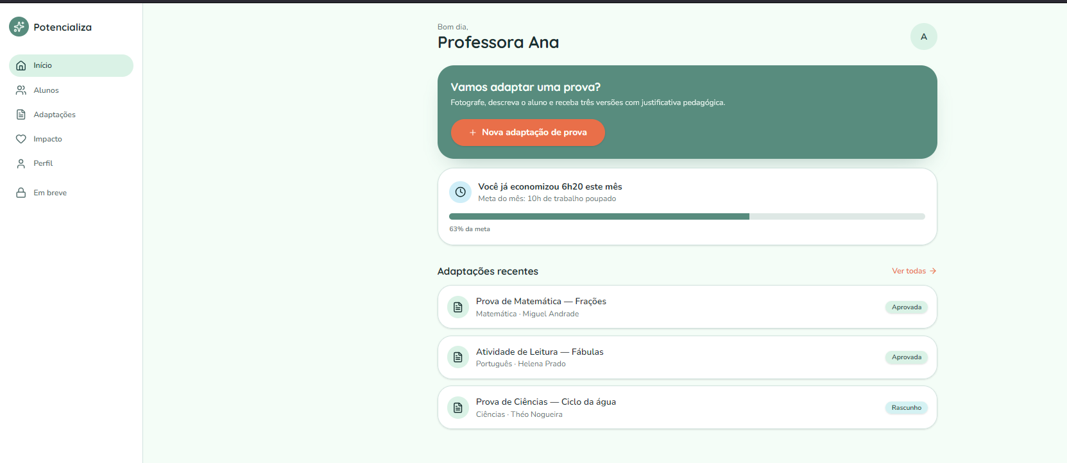
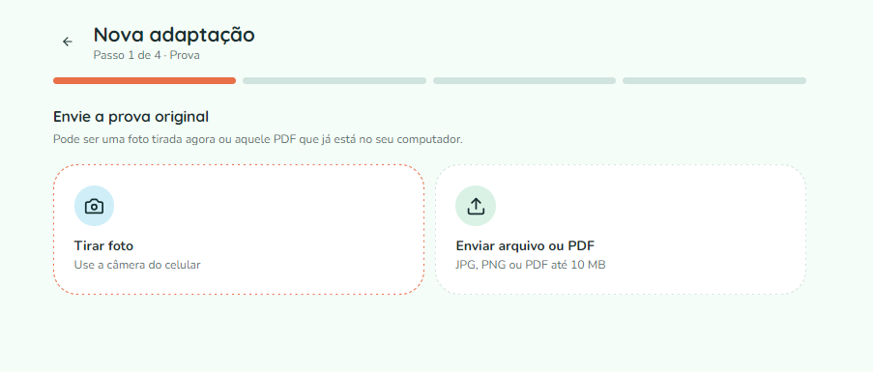
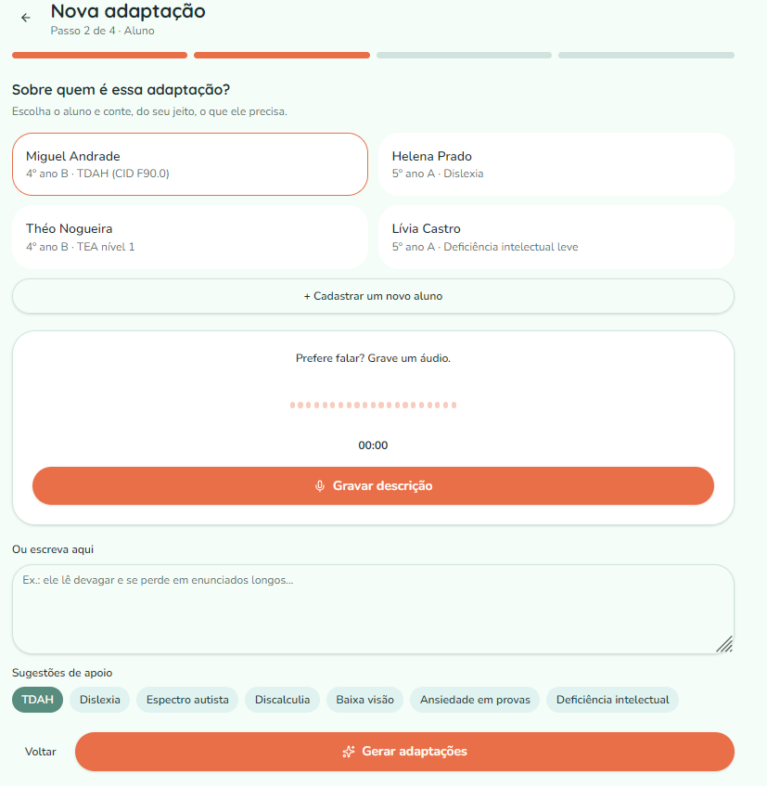
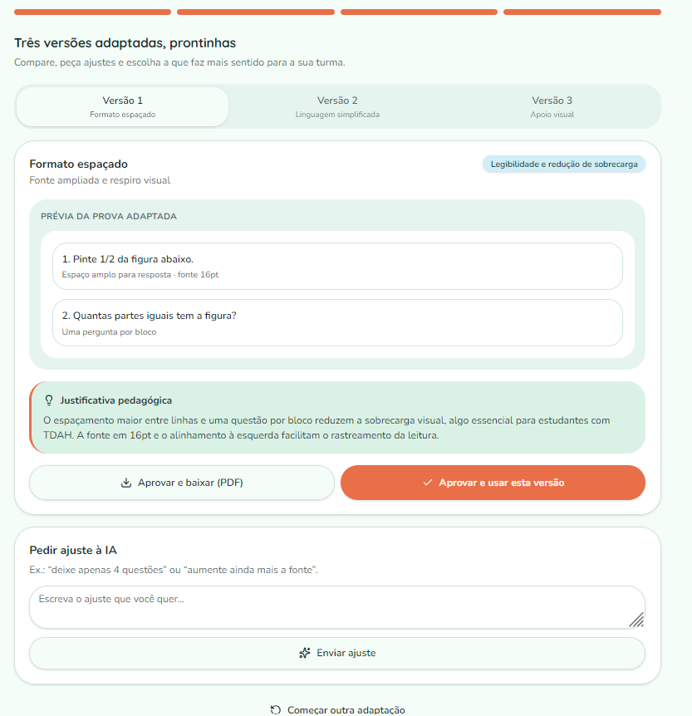
04 • MVP
A experiência já existe — e cabe em poucos cliques.
O protótipo transforma o fluxo em uma jornada guiada, sem exigir conhecimento técnico do professor.
Dashboard
Upload da prova
Seleção do aluno
Contexto
Adaptação
Adaptação
POTENCIALIZA
05

Slide 6
05 • VALOR
Mais do que gerar texto: apoiar uma decisão pedagógica.
O diferencial está na combinação entre velocidade, personalização e justificativa.
ANTES
COM POTENCIALIZA
50 min
5 min
adaptação manual
fluxo assistido por IA
Leitura da necessidade
Upload + contexto do aluno
Reescrita das questões
Versões adaptadas
Revisão e justificativa
Justificativas pedagógicas
Meta de experiência: reduzir a carga operacional sem substituir o professor.
POTENCIALIZA
06

Slide 7
06 • TECNOLOGIA
Tecnologia simples por fora. Inteligência no fluxo por dentro.
O MVP foi construído para validar a experiência antes de escalar a arquitetura.
Interface
Inteligência
Lovable
IA generativa
• Navegação guiada
• Upload de foto/PDF
• Seleção de aluno
• Feedback visual do processo
• Interpreta a prova
• Considera o contexto do aluno
• Gera adaptações
• Explica as escolhas pedagógicas
Próxima etapa: validar qualidade, segurança e consistência das adaptações em uso real.
POTENCIALIZA
07

Slide 8
07 • MODELO DE NEGÓCIO
Começamos com a escola — e crescemos com a jornada pedagógica.
Modelo recorrente, com espaço para expansão de funcionalidades e integrações.
ASSINATURA MENSAL
por escola / rede
Entrada
Expansão
Teste / versão gratuita
Relatórios e recursos premium
↕
↕
Escala
Integração
Redes e secretarias
Sistemas escolares
POTENCIALIZA
08

Slide 9
08 • VALIDAÇÃO
O MVP já foi colocado na frente do usuário.
A validação inicial buscou entender percepção de utilidade, economia de tempo e clareza da proposta.
✓
✓
→
feedback inicial positivo sobre
economia de tempo
clareza das justificativas como
elemento de valor
próximo passo: testar com uso
mais próximo do real
O que estamos validando agora?
Se o Potencializa consegue reduzir esforço sem comprometer a qualidade pedagógica percebida
pelo professor.
Base: simulação com professores + protótipo navegável.
POTENCIALIZA
09

Slide 10
09 • DIFERENCIAL
Não é só criar uma prova. É adaptar a prova que já existe.
O posicionamento do Potencializa está na adaptação personalizada e na justificativa pedagógica.
Solução
Foco
Ponto forte
Limitação
Potencializa
GeraProva
Criar provas
Banco / BNCC
Não prioriza adaptação
Adapta provas reais
Ensinei
Provas + aulas
Variedade
Foco mais amplo
Especialização inclusiva
Skooly
Multifuncional
Recursos para perfis
Sem justificativa integrada
Adaptação + justificativa
Prova na Mão
Gerar provas
Agilidade
Pouca personalização
Personalização por aluno
“Enquanto outros focam em gerar provas novas, o Potencializa foca em adaptar provas já existentes.”
POTENCIALIZA
10

Slide 11

10 • FUTURO + EQUIPE
Começamos com provas. Evoluímos para um copiloto pedagógico.
A expansão acontece em etapas, com a equipe como motor da execução.
CURTO PRAZO
MÉDIO PRAZO
LONGO PRAZO
Relatórios individuais
Diário de classe inteligente
Planos alinhados à BNCC
Painel da coordenação
Integrações com sistemas
Expansão para redes
DEV
TECH & BUSINESS
DATA ANALYTICS
Gustavo de Souza Marques
Francine Souza Milke
Yara Maria Santos Morais
Desenvolvimento técnico
e implementação
Viabilidade, estratégia
e modelo de negócio
Métricas, impacto
e evolução baseada em dados
Tecnologia + negócios + dados para transformar a rotina de quem ensina.
POTENCIALIZA
11

Slide 12
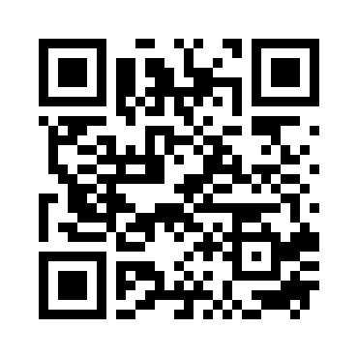
POTENCIALIZA
Cada adaptação é
um aluno que entende
melhor o que está sendo pedido.
O próximo passo é colocar o MVP nas mãos de mais professores,
medir o impacto e evoluir a solução com base em evidências.
Acesse o MVP
Conheça o MVP →
Vamos juntos transformar
a rotina dos professores.
inclusive-creator.lovable.app
12

